Slide 1
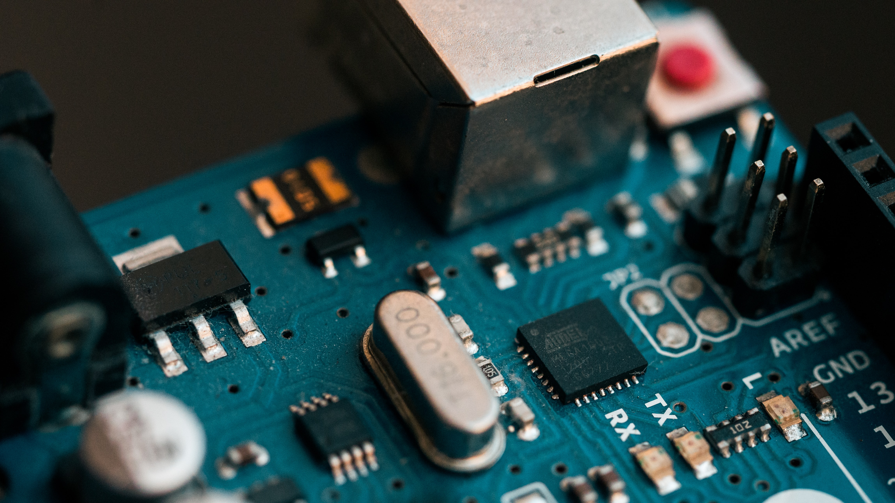
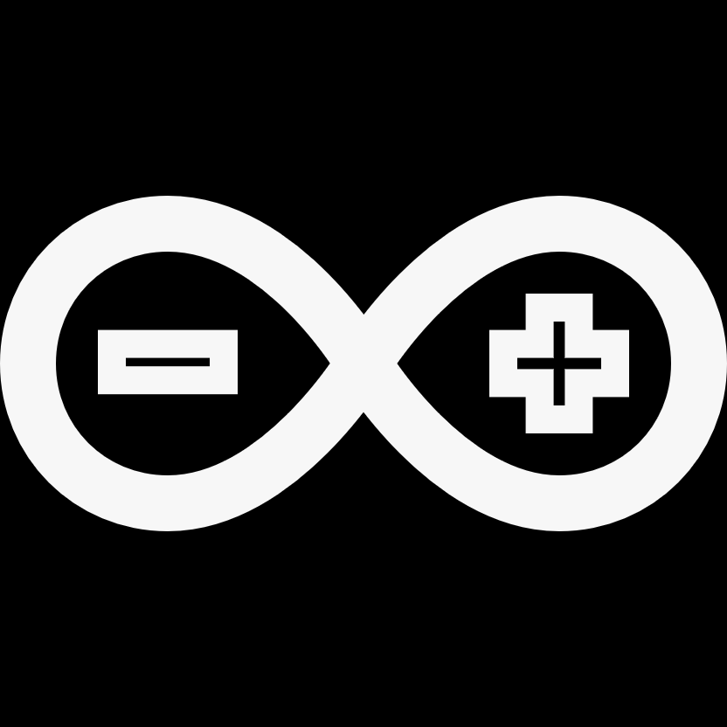
ARDUINO
O que é o Arduino?
João Gabriel Fonseca
Turma 10P

Slide 2
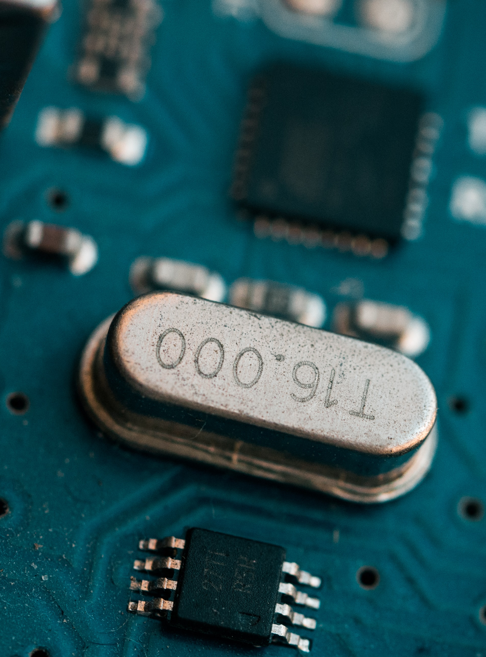
Arduino
ARDUINO
01.
Introdução
Slide 3 a 5
02.
História do Arduino
Slide 6 a 11
03.
Componentes do Arduino
Slide 12 a 14
04.
Linguagem de programação
Slide 15 a 17
05.
Conclusão
Slide 18 a 20

Slide 3
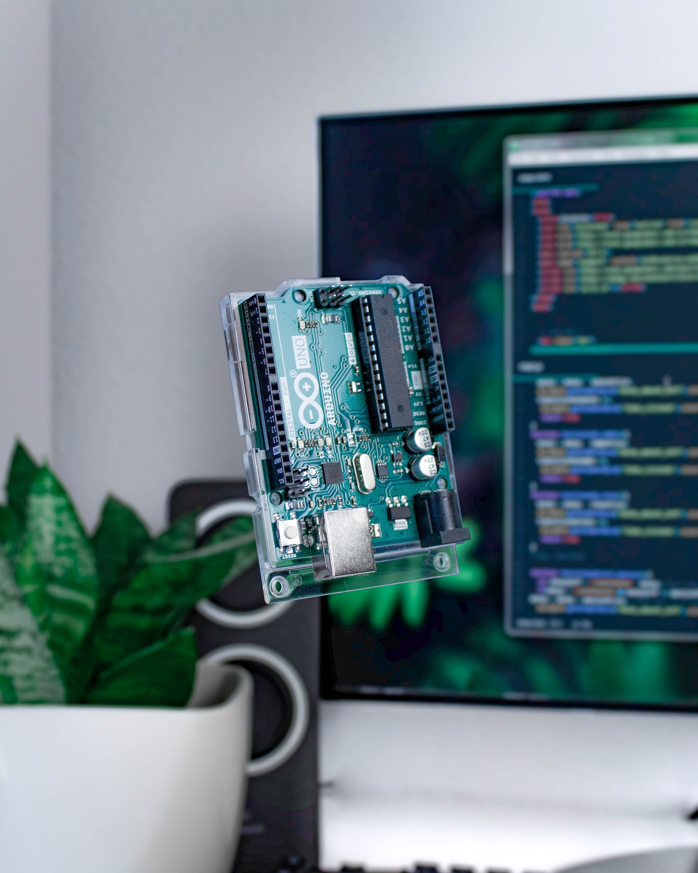
Introdução
ARDUINO

Slide 4
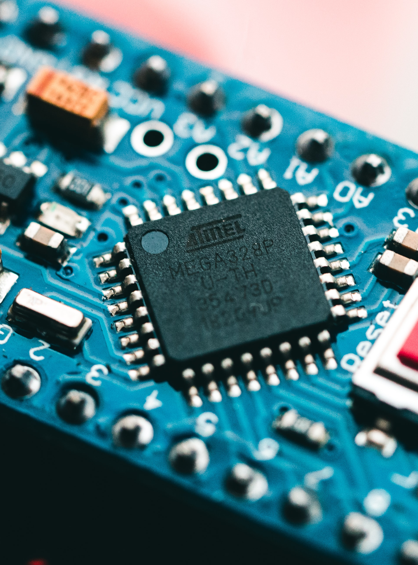
O que é o Arduino?
ARDUINO
Arduino
O Arduino é uma placa de prototipagem eletrónica open-source baseada no conceito de “do it yourself” (faça você mesmo) que oferece ferramentas adaptaveis de baixo custo para a criação de projetos.
Atualmente existem vários tipos de Arduinos ou complementos para as placas, com formas, tamanhos e funcionalidades diferentes, cada uma ideal para um determinado projeto ou ideia.

Slide 5
Objetivos do Projeto
ARDUINO
Open Source
É um termo em Inglês que significa “Códico Aberto”, que se refere ao estado do códico fonte de um programa podendo este ser modificado de formas diferentes.
Baixo Custo
Criação de uma placa totalmente programavél com menor preço possível.
Funcional
Que fosse simples, fácil de apender e que oferece-se uma vasta quantidade de customizações e alterações.
Programavél
Que fosse totalmente programável, com a possíbilidade de instalar qualquer tipo de códico open-souce.

Slide 6
Itália Ivria
ARDUINO
Arduino
O projeto Arduino foi originalmente iniciado no Instituito de Interação e design na cidade de Ivria, em Itália, como um projeto de pesquisa.
Ivria
Itália

Slide 7
História do Arduino
ARDUINO
2005
2003
2005
INÍCIO DO PROJETO
O projeto começou no ano 2000, em Ivrea na Itália como um projeto de pesquisa.
Começo do conceito “Wiring”
Plataforma de hardware livre composta por uma linguagem de programação, um ambiente de desenvolvimento integrado e um microcontrolador.
Primeira placa Arduino
A primeira placa Arduino foi lançada no mercado em 2005, tornando-se num sucesso.

Slide 8
ARDUINO
História do Arduino
2006
2008
2021
Menção na categoria Comunidades Digitais
Obtenção de uma Menção na categoria de Comunidades Digitais pela Prix Ars Electronica.
Mais de 50.000 placas vendidas
Em 2008 mais de 50.000 placas Arduino foram vendidas.
DIAS DE HOJE
Atualmente o Arduino possui milhões de utilizadores que utilizam a placa nos seus projetos todos os dias.

Slide 9
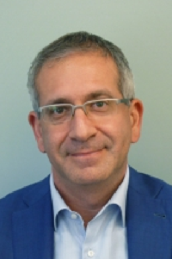
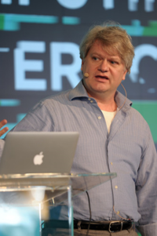
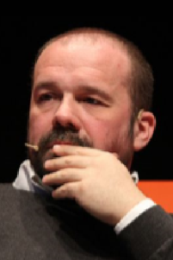

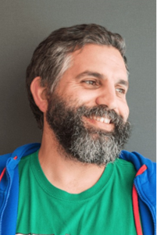
Fundadores do Arduino
ARDUINO
Gianluca Martino
Co-Founder
Tom Igoe
Co-Founder
Massimo Banzi
Co-Founder
David Mellis
Co-Founder
David Cuartielles
Co-Founder

Slide 10
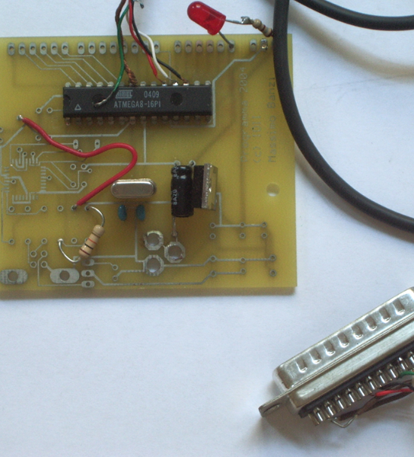
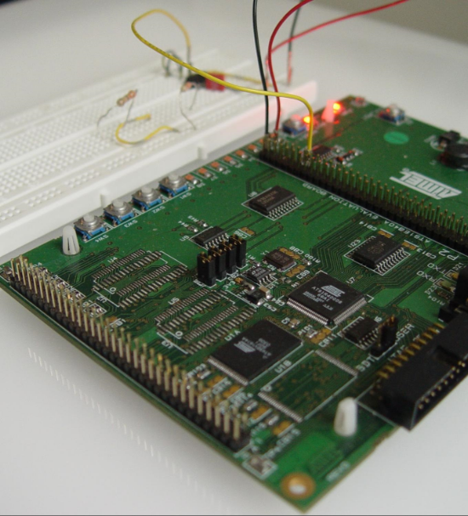
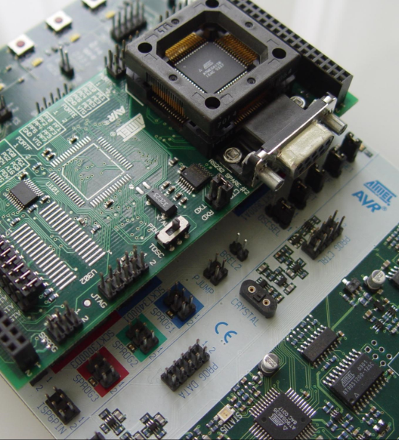
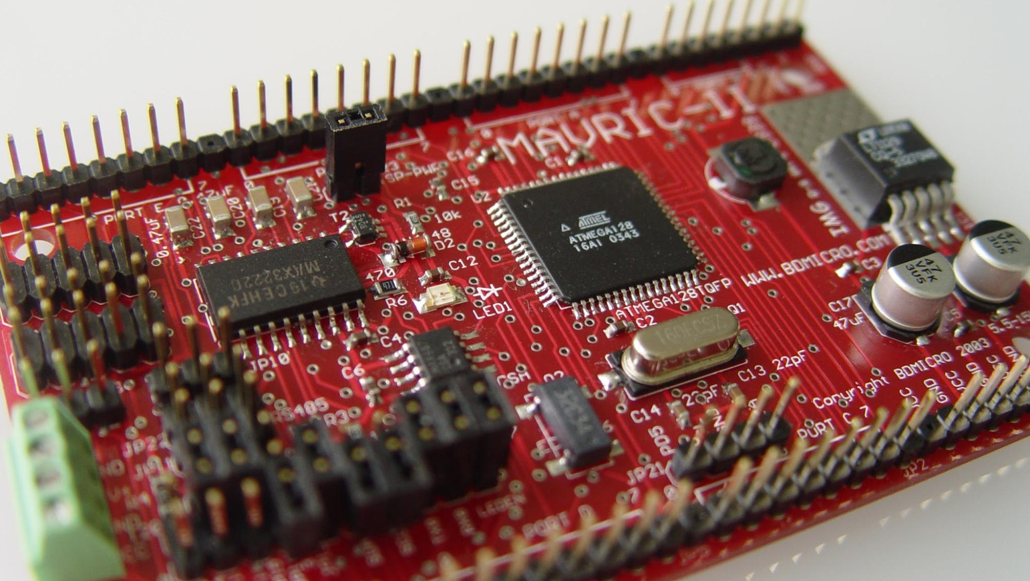
Primeiros protótipos do Arduino
ARDUINO
Figura 1
Figuras 1, 2, 3 e 4 - Alguns dos primeiros prototipos do Arduino.
Figura 4
Figura 2
Figura 3

Slide 11
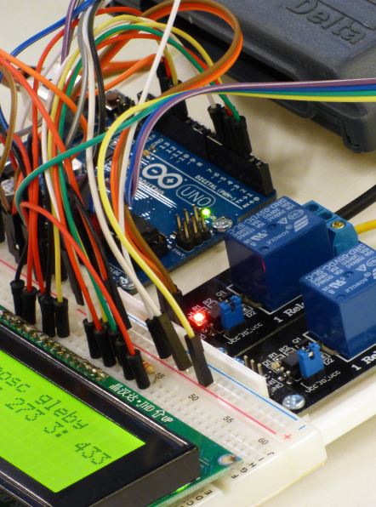
Arduino na Robótica
ARDUINO
O Arduino é sem dúvida uma ferramenta essencial no desenvolvimento de projetos relacionados com Robótica e automação, devido ao facto de ser fácil de utilizar, simples de programar e com bastantes possiblilidades na criação de projetos, desde ligar um simples LED, à criação de um mini carro autónomo.

Slide 12
Componentes
ARDUINO

Slide 13
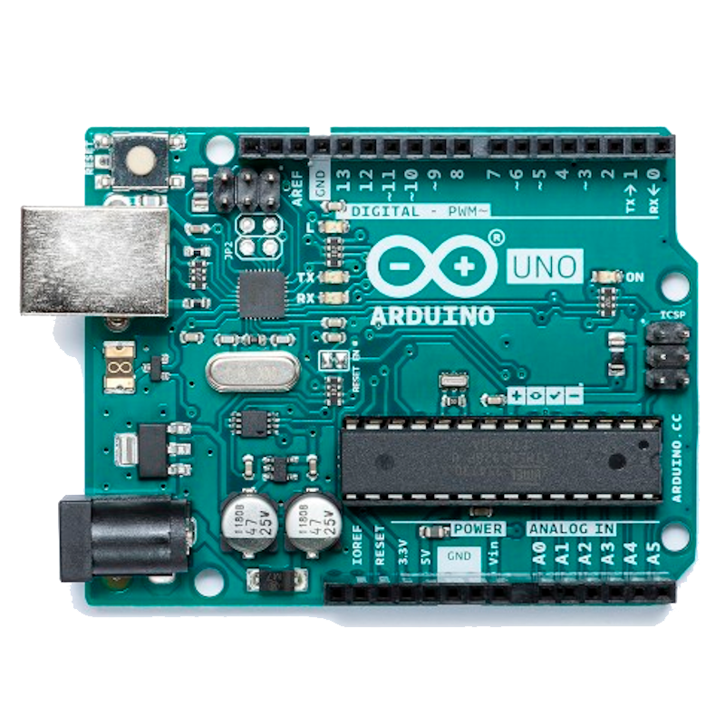

Principais componentes do Arduino
ARDUINO
Portas Digitais
LED
Portas Analógicas
Microcontrolador ATmega328P
Qualquer Arduino é composto por uma vasta quantidade de componentes, que tornam o mesmo functional e totalmente programável.
Imagem - Arduino Uno Rev3
GND
5V
USB
Power
Reset

Slide 14
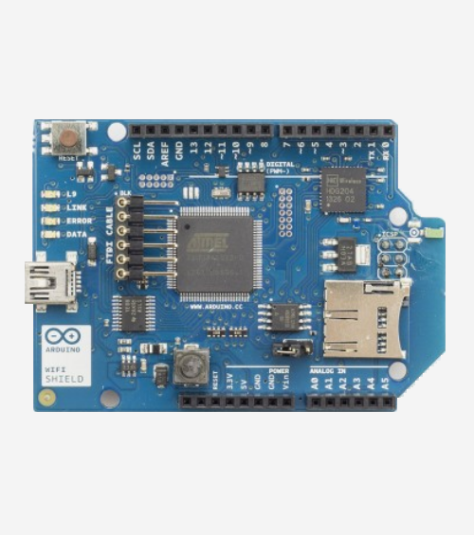
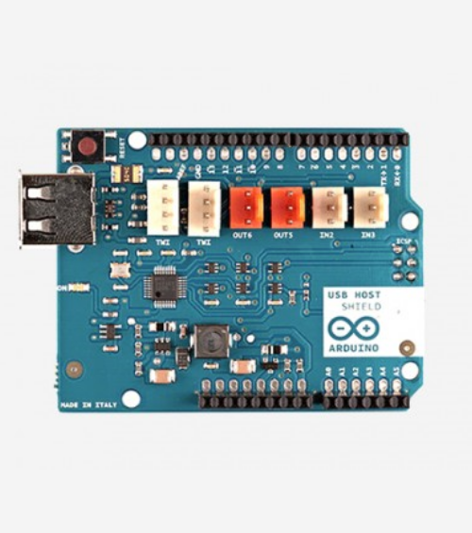
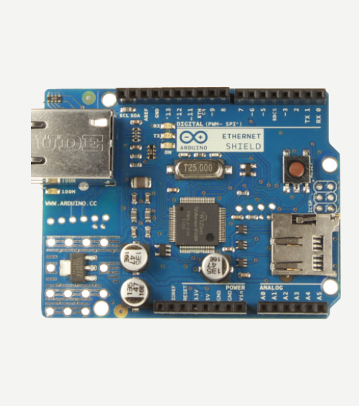
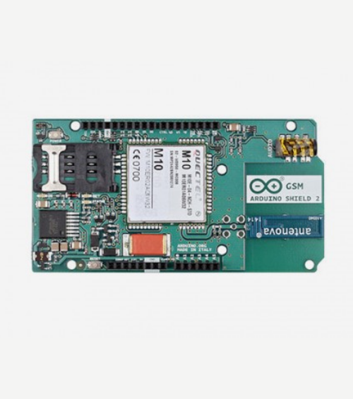
Arduino Shields
ARDUINO
Shields
Os Shields são placas de diferentes tamanhos, formas e funções que podem ser conectadas facilmente nas entradas do Arduino e extender as suas funcionalidades de acordo com a placa conectada.
Shields na imagem:
Wifi Shield
Ethernet Shield
GSM Shield
USB Shield

Slide 15
Linguagem de Programação
ARDUINO

Slide 16
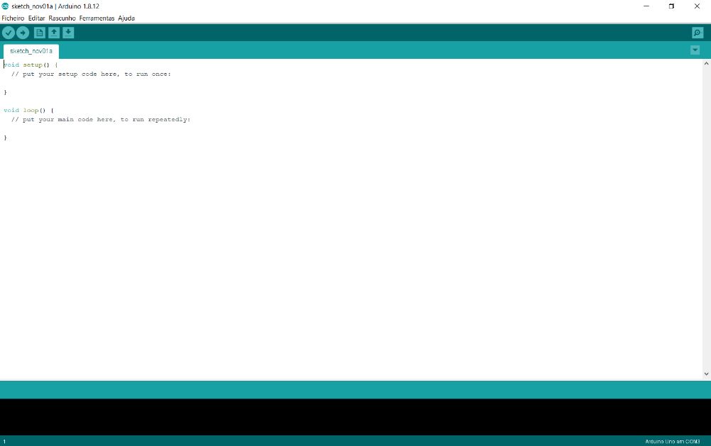
Arduino IDE
ARDUINO
IDE
O Arduino IDE é uma plataforma derivada de Wiring escrita em Javacript, capaz de editar, compilar e carregar programas do computador para o Arduino.
É também desenvolvida com o intuito de introduzir o universo da programação a pessoas não acostomadas com o desenvolvimento de códico.

Slide 17
Linguagem de programação do Arduino
ARDUINO
O Arduino é subretudo programado em C# ou C++ permitindo criar projetos com mais facilidade quando se tartar de entra e saída de dados, permitindo ao programador defenir funções.
A secção setup() , serve essencialmente para defenir variáveis que serão utilizadas no programa, e a secção loop() servirá para defenir os blocos de commando..
int LED_PIN = 13;
void setup () { pinMode (LED_PIN, OUTPUT);
}
void loop () { digitalWrite (LED_PIN, HIGH);
delay (1000);
digitalWrite (LED_PIN, LOW);
delay (1000);
}

Slide 18
Conclusão
ARDUINO

Slide 19
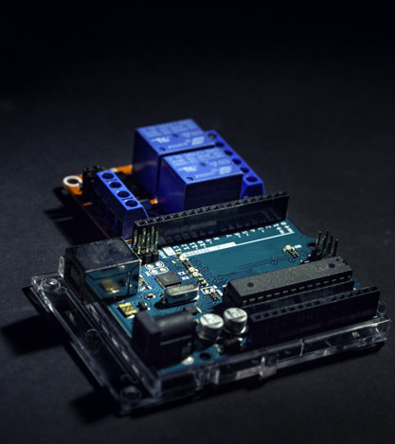
Conclusão
ARDUINO
Arduino
O Arduino é uma ferramenta ideal para dar os primeiros passos no mundo da robótica e da eletrónica, visto que permite uma maior facilidade de aprendizagem, e de uma forma mais fácil, o desenvolvimento de projetos, no qual graças à sua linguagem de programação, torna o Arduino numa ferramenta fundamental no ramo da informática.

Slide 20
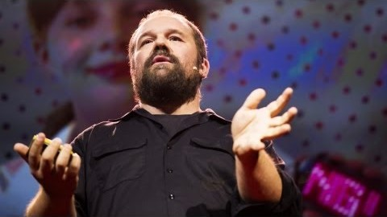
TED Talk Arduino
ARDUINO
Gravação de uma TED Talk, onde um dos fundadores do Arduino, Massimo Banze, explica o porquê do Arduino estar a revolucionar o conceito de open-source.
Link do Vídeo.

Slide 21
Webgrafia
ARDUINO
Dados da aprentação foram retirados de:
Arduino: https://pt.wikipedia.org/wiki/Arduino
Arduino: https://www.arduino.cc/en/Guide/Introduction/#why-arduino
Arduino: https://canaltech.com.br/hardware/o-que-e-arduino/
Arduino: https://www.arduino.cc/en/
Arduino: https://www.arduino.cc/en/Main/AboutUs
Wiring: https://pt.wikipedia.org/wiki/Wiring
Vídeo TED Talk: https://www.youtube.com/watch?v=UoBUXOOdLXY&feature=emb_title
Images: Unsplash.com e Google.pt

Slide 22
ARDUINO
Fim da apresentação.
João Gabriel Fonseca
Turma 10P

